Slide 1
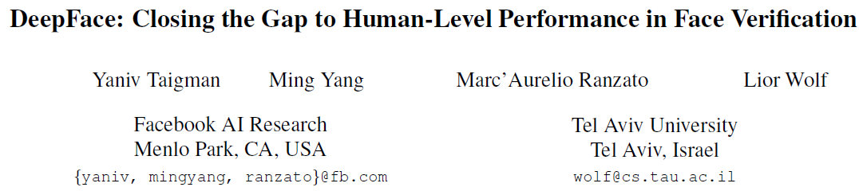

Slide 2
DeepFace系统概述
主要工作：3D人脸校正+9层神经网络
训练数据：
SFC库——4030人，440万图片（800-1200张/人）
额外训练数据：
10万人，300万图片（30张/人）
测试数据：LFW，YTF
成果：97.35% in LFW，3D校正系统，泛化性

Slide 3
DeepFace 优势
深度学习：特别适合解决大样本训练问题，传统的机器学习方法在使用样本训练时存在容量上限的问题。
计算资源：大规模的计算资源（大量的CPU或者GPU）更容易获得
3D校正：一旦完成了对齐，人脸局部的每个区块在像素级别上就固定了，因此才可能从RGB像素信息中进行学习。

Slide 4
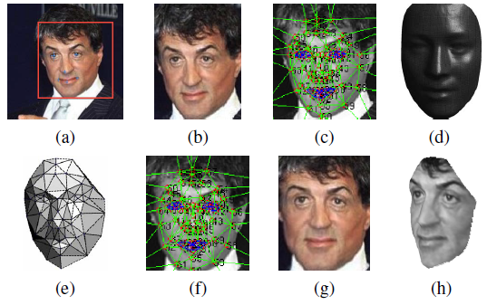
（a）检测到的人脸图；（b）2D校正，相似变换；（c）2D校正人脸上的67个基准点，及相应的Delaunay三角形；（d）3D形状变换模型；（e）3D-2D成像机；（f）结合3D模型进行分块的仿射变换；（g）最终得到的正面人脸；（h）使用3D模型产生的图片

Slide 5
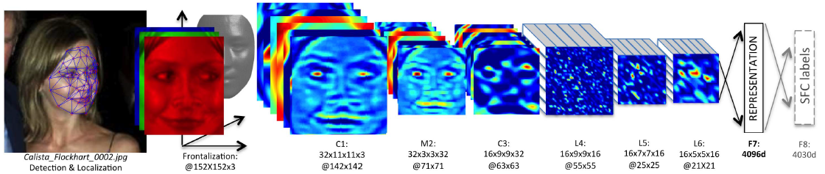
DNN的结构和训练
输入3通道的人脸，并进行3D校正，归一化到152*152 | 卷积层C1： 32个11*11*3 的滤波器 | Max-polling： M2滑窗大小为3*3，滑动步长为2 | 卷积层C3： 16个9*9*16的3维卷积核。 提取到简单的边缘特征和纹理特征 | L4,L5,L6都是局部连接层，在特征图像的每一个位置都训练学习一组不同的滤波器 | F7,F8是全连接的：这两层可以捕捉到人脸图像中距离较远的区域的特征之间的关联性。

Slide 6
DNN的结构和训练
1，预处理阶段：输入3通道的人脸，并进行3D校正，再归一化到152*152像素大小——152*152*3。
2，通过卷积层C1：C1包含32个11*11*3的滤波器（即卷积核），得到32张特征图——32*142*142*3。
3，通过max-polling层M2：M2的滑窗大小为3*3，滑动步长为2，3个通道上分别独立polling。
4，通过另一个卷积层C3：C3包含16个9*9*16的3维卷积核。
为了提取到低水平的特征，如简单的边缘特征和纹理特征。

Slide 7
DNN的结构和训练
5，L4,L5,L6都是局部连接层，在特征图像的每一个位置都训练学习一组不同的滤波器。比如说，相比于鼻子和嘴巴之间的区域，眼睛和眉毛之间的区域展现出非常不同的表观并且有很高的区分度。换句话说，通过利用我们输入的校正后的图像，我们定制了DNN的结构。
6，最后，网络顶端的两层（F7，F8）是全连接的：每一个输出单元都连接到所有的输入。这两层可以捕捉到人脸图像中距离较远的区域的特征之间的关联性。比如，眼睛的位置和形状，与嘴巴的位置和形状之间的关联性（这部分也含有信息）可以由这两层得到。第一个全连接层F7的输出就是我们原始的人脸特征表达向量。

Slide 8
DNN的结构和训练
最后一个全连接层F8的输出进入了一个K-way的softmax（K是类别个数）,即可产生类别标号的概率分布。用 表示一个输入图像经过网络后的第k个输出，即可用下式表达输出类标号k的概率：
使得下式（叉熵损失）最小，即是最大化了正确输出类别的概率

Slide 9
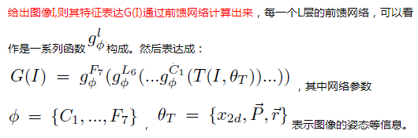
使用神经网络提取人脸特征
把特征的元素归一化成0到1（ L2归一化），以此降低特征对光照变化的敏感度。

Slide 10
人脸验证——距离度量方法
提取到的特征的特点：
1，所有值均非负；
2，非常稀疏；
3，特征元素的值都在区间[0，1]之间。
适合采用加权的 距离
Wi由线性SVM学习到

Slide 11
人脸验证——距离度量方法
Siamese network(一个监督的度量学习模型)
对输入的两张图片提取特征，将得到的2个特征向量直接用来预测判断这两个输入图片是否属于同一个人。
a,计算两个特征之间的绝对差别；
b,接一个全连接层，映射到一个逻辑输出单元（输出相同/不同）
是Siamese网络参数，也是按相同的方法学习得到。

Slide 12
实验
训练数据集：SFC，社交人脸分类数据库。来自facebook。
测试数据集：LFW,现在基准的非受限人脸验证数据库；
YTF,来自YouTube,与LFW属性相似，主要是视频段。
SFC:
4400000张带标记的人脸，含有4030个人，每个人拥有大约800-1200张人脸。每个人最近期的图片的5%留下来用于测试（通过照片的拍摄时间切分）
LFW:
13323张网络图片，包含5749个名人。分为6000个人脸对（共10组）
YTF:
1595个人的3425段视频（LFW中的人）。将其分为5000个视频对（10组）,用来评估视频级的人脸验证。
图片质量：SFC<LFW，YTF
标注误差：SFC（3%），YTF（100个视频对）。

Slide 13
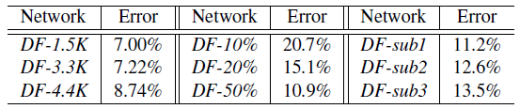
分类误差的评估
结论：
1，当训练人数规模提高的时候，分类误差只是稍有变化，这证明了网络可以负载大规模人物的训练集。
2，当参与训练的图片总量减少时，分类误差升高到20.7%，这是因为训练集骤减后，出现了过拟合。证明训练集总数越大，网络性能越好。
3，当网络结构精简时，层数越少的网络的分类误差最终会更大。这证明了在大型人脸数据集上训练时，网络深度很重要。

Slide 14
LFW上的人脸验证
人类在LFW上人脸验证准确度为97.5%（裁剪后的人脸）
DeepFace=3D校正+DNN
1，倘若用2D的校正，准确率为94.3%，完全不校正，准确率为87.9%；
2，不用DNN，用3D校正结合朴素LBP/SVM,达到91.4%。
3, 直接比较归一化之后的特征对的内积。达到了95.92%的准确率（无监督）
4， 距离度量，97%
5，调整不同的输入类型训练到多个DNN，将各网络的结果结合起来，97.15%

Slide 15

LFW上的人脸验证
1，输入3D校正后的RGB图像——DeepFace-single；
2，输入灰度图加上图像梯度和方向等信息——DeepFace-gradient；
3，输入2D校正后的RGB图像——DeepFace-align2d.
我们使用基于CPD核的非线性SVM来将这些距离度量结合起来
97.15%

Slide 16
LFW上的人脸验证
又使用了100K个新的人物，每人30张图片作为样本训练了Siamese网络。并将Siamese网络与上述网络结合起来，
这样将准确率提高到97.25%
又额外增加了4个DeepFace-single网络，
将准确率提高到97.35%。

Slide 17
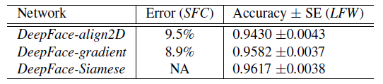
几种网络的验证性能

Slide 18
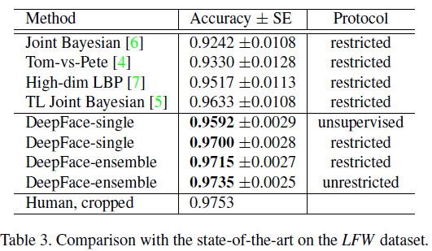
与其他方案的对比

Slide 19
视频级的人脸验证
进一步在近期的视频级人脸验证数据库上验证我们的DeepFace。YTF视频帧的图像质量比webt图片的质量更差（运动毛刺和远距离拍摄等因素）。每个视频对挑出，50个视频帧对，并且根据视频源的名字对齐进行标注（一个人/不是一个人），然后训练网络。给出一个测试视频对后，从每段视频中随机选出100个视频帧对，将输出的结果取均值作为判断的依据。
在YTF上，我们得到了91.4%的准确率，由于YTF库中有100个标注错误的视频对，经过改正后，我们的准确率达到了92.5%。这也证明我们的DeepFace方法，在其他领域也具有很好的泛化性能（视频人脸验证）。

Slide 20
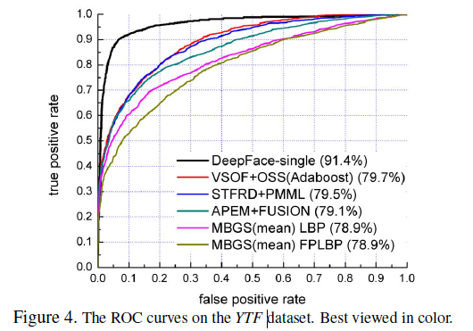
视频级的人脸验证

Slide 21
5.5 计算效率
单核Intel 2.2GHz CPU，
从原始输入像素中提取特征的时间是180ms，
3D校正时间是50ms,
每张图片的处理总时间是330ms
=图像解码+人脸检测+校正+应用DNN+输出最终分类。

